Slide 1


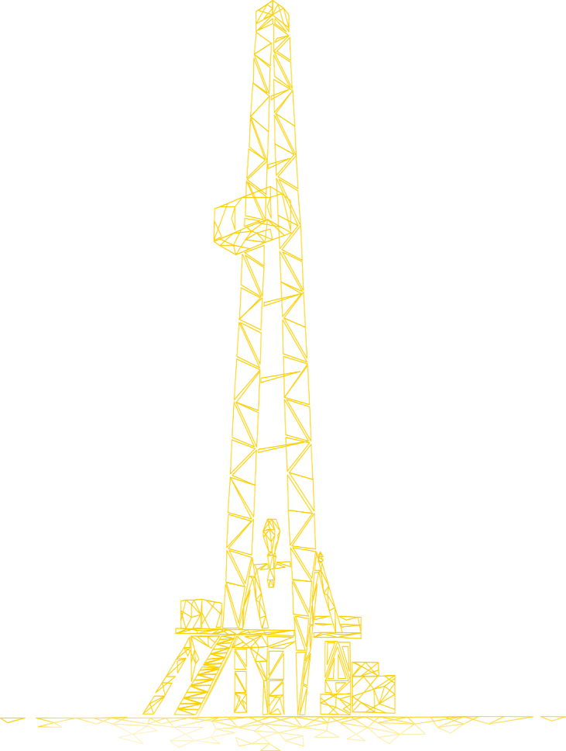

Материалы оценки воздействия
намечаемой хозяйственной и иной деятельности
на окружающую среду
2024
ПС 110 кВ Нефтяной терминал с ВЛ 110 кВ ПС 220 кВ Бухта Север- Нефтяной терминал

Slide 2

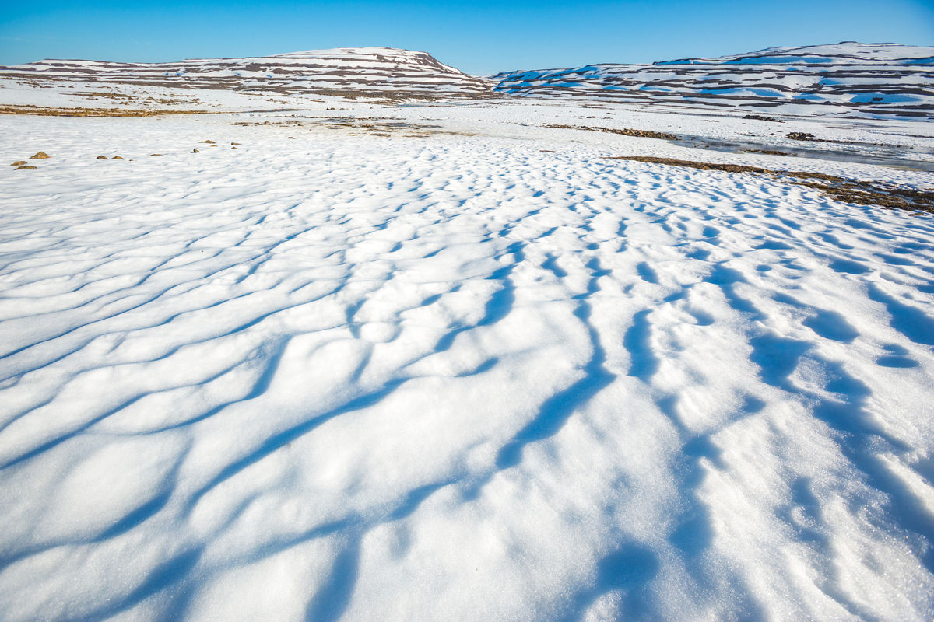





Краткая характеристика объекта проектирования
Проектной документацией предусмотрено проектирование объекта «ПС 110 кВ Нефтяной терминал с ВЛ 110 кВ ПС 220 кВ Бухта Север- Нефтяной терминал» в составе:
1 этап:
Закрытая подстанция 110/10/10 кВ, в каркасном здании: «ПС 110 кВ Нефтяной терминал»
2 этап:
ВЛ 110 кВ ПС 220 кВ Бухта Север – Нефтяной терминал. Линия 1;
ВЛ 110 кВ ПС 220 кВ Бухта Север – Нефтяной терминал. Линия 2;
подъездная автодорога к ПС 110 кВ Нефтяной терминал
Земельные участки, выбранные для размещения объекта строительства, пригодны по санитарным, экологическим, инженерно-геологическим условиям:
наименьшей удаленностью от ранее запроектированных и строящихся объектов нефтегазового комплекса;
экономической целесообразностью;
благоприятными инженерно-геологическими условиями (отсутствие бугров пучения и термокарстовых явлений) в районе строительства;
рациональным использованием земель;
преимущественным расположением земельных участков на менее пересеченной территории, вне заболоченных территорий;
минимального пересечения коммуникаций с объектами гидрографии и существующими коммуникациями.
Общая протяженность проектируемой ВЛ 110 кВ составляет 5,416 км .
Строительство объекта обеспечит надежное и бесперебойное электроснабжение месторождения.

Slide 3
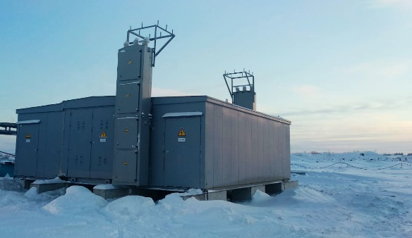
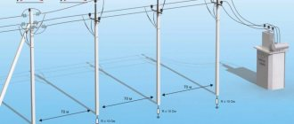
Краткая характеристика объекта проектирования
Для обеспечения объекта «Восток Ойл» запроектирована ПС и ВЛ.
ПС 110 кВ Нефтяной терминал
Подготовительный период:
устройство подъездной временной дороги;
отсыпка территории;
организация строительного городка и ограждение площадки строительства
Основной период:
• строительство ПС 110 кВ c установкой двух трансформаторов напряжением 110/35/10 кВ, мощностью 40 МВА ;
• благоустройство территории с организацией постоянных подъездных дорог и внутриплощадочных дорог.
ВЛ 110 кВ
Подготовительный период :
выполняется геодезическая разбивка трассы линии;
выполняется расчистка участка от снега;
выполняется устройство вдольтрасового проезда (автозимника);
выполняется развозка свайных фундаментов, конструкций опор к местам их установки.
Основной период:
Работы выполняются в следующей технологической последовательности:
устройство свайных фундаментов опор ВЛ;
монтаж опор ВЛ;
монтаж проводов и троса;
подъем и установка металлических опор с креплением на фундаменты;
устройство заземления
Работы по строительству линий ВЛ выполняются последовательно строительству ПС 110 кВ Нефтяной терминал .
Строительство предполагается выполнять в зимний период.

Slide 4
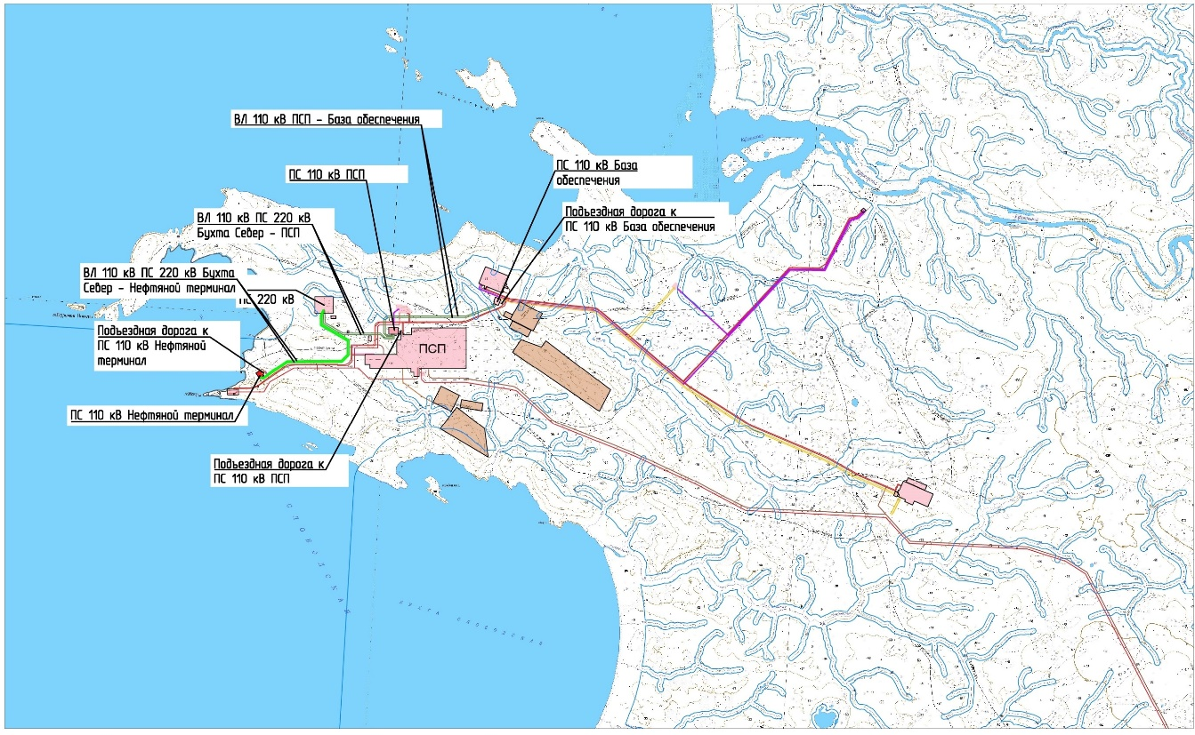
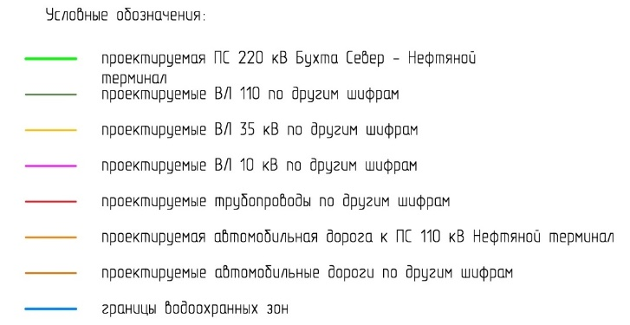
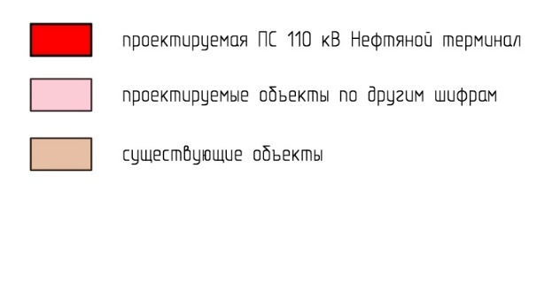
Информация о проектируемом объекте
В административном отношении проектируемый объект расположен в Таймырском Долгано-Ненецком муниципальном районе Красноярского края.
Ближайшие населенные пункты:
п.г.т. Диксон , расположено в 37,8 км к югу севернее относительно участка работ;
с. Воронцово - в 193,4 км к юго-восточнее относительно участка работ;
с. Караул - в 357,7 км юго-восточнее относительно участка работ.
Ближайший крупный населенный пункт с железнодорожной станцией и причалом является город Дудинка.
В географическом отношении проектируемый объект расположен в юго-западной части Северо-Сибирской низменности, на правобережье устья р. Енисей, непосредственно перед его впадением в Енисейский залив Карского моря.
Площадка ПС и автодорога полностью расположены в пределах водоохранной зоны Енисейского залива Карского моря.
Проектируемые трассы ВЛ 110 кВ расположены в пределах водоохранных зон и прибрежных защитных полос ручьев б/н.

Slide 5
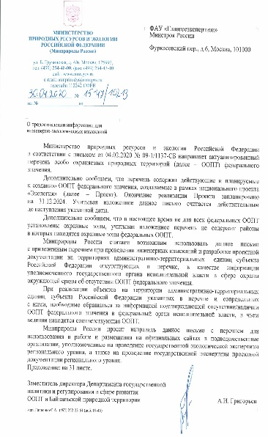
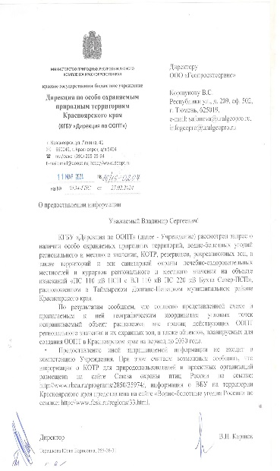
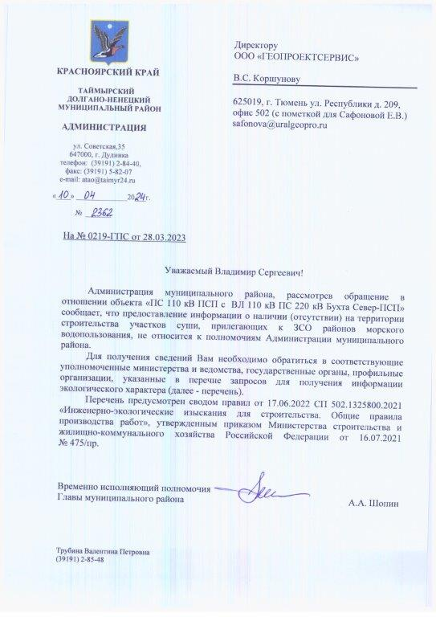
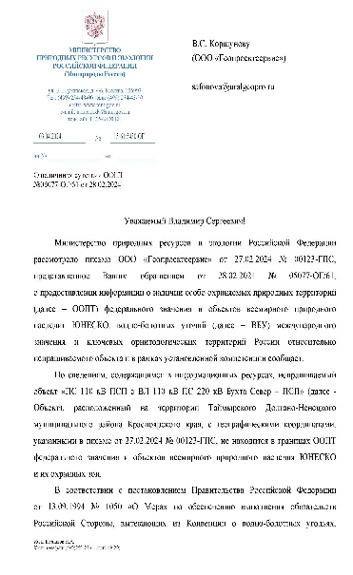
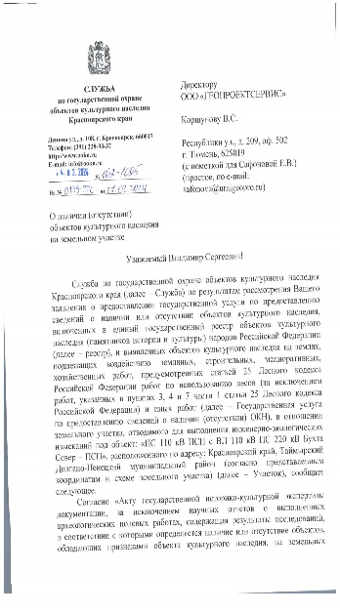
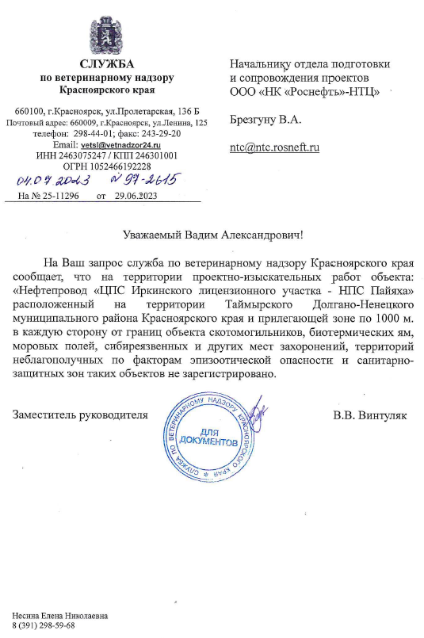





Зоны с особыми условиями их использования
В районе расположения проектируемого объекта отсутствуют:
особо охраняемых природных территорий федерального, регионального, местного значения, их охранные зоны;
рыбоохранные и рыбохозяйственные заповедные зоны для водных объектов;
территории традиционного природопользования коренных малочисленных народов Севера, Сибири и Дальнего Востока Российской Федерации федерального значения;
территории традиционного природопользования коренных малочисленных народов Красноярского края регионального значения;
территории традиционного проживания и хозяйственной деятельности коренных малочисленных народов РФ и этнических общностей, родовые угодья, имеющие установленный особый правовой режим использования земель;
объекты культурного наследия (в том числе включенных в единый государственный реестр объектов культурного наследия); выявленные объекты культурного наследия; объекты, обладающие признаками объекта культурного наследия;
мелиоративные системы, гидротехнические сооружения;
источники хозяйственно-питьевого водоснабжения (поверхностные и подземные) и зоны их санитарной охраны;
рекреационные зоны, зоны санитарной охраны курортов, лечебно-оздоровительные местности и курорты;
приаэродромные, зоны ограничения застройки от электромагнитного излучения;
действующие или законсервированные свалки и полигоны ТКО;
скотомогильники, биотермические ямы, моровые поля, сибиреязвенные и другие места захоронений, территории неблагополучных по факторам эпизоотической опасности и их санитарно-защитные зоны.

Slide 6

Мероприятия по охране атмосферного воздуха
Химическое загрязнение
Акустическое воздействие
Загрязнение атмосферы в период проведения строительных работ будет происходить за счет сгорания топлива в двигателях машин, при работе дизельных электростанций и компрессоров, заправке автотранспорта, проведении сварочных, гидроизоляционных и лакокрасочных работ, пересыпке сыпучих материалов, при проведении работ по расчистке участка от растительности, при заправке автотранспорта.
В период эксплуатации источники загрязнения атмосферного воздуха отсутствуют.
Оценка уровня загрязнения атмосферного воздуха в период строительства показала, что при проведении работ не будет оказано негативное влияние на состояние приземного слоя атмосферного воздуха рассматриваемой местности. Ближайшие нормируемые территории не попадают в зону влияния.
В период проведения строительных работ основными источниками шумового воздействия являются строительные машины и автотранспортные средства. В расчет шумового воздействия на период строительства включено максимально возможное количество одновременно работающей строительной техники в наиболее напряженный период производства работ.
В период эксплуатации основным источником шума является силовые трансформаторы (2 шт), трансформаторы собственных нужд (2 шт)
Оценка уровня акустического воздействия показала, что:
уровень звукового давления на участке стройплощадки с максимально возможным количеством одновременно работающей строительной техники в наиболее напряжённый период строительных работ не превышает нормативов;
в период эксплуатации уровень шумового воздействия на границе жилой зоны не превысит предельно допустимых значений.
Перечень мероприятий по охране атмосферного воздуха
Основные мероприятия, направленные на сокращение объёмов и токсичности выбросов предусмотрены по следующим направлениям:
проведение регулярного технического обслуживания двигателей и использование качественного топлива (сертифицированного топлива повышенного качества);
контроль и обеспечение должной эксплуатации и обслуживания автотранспорта, специальной и строительной техники;
контроль по содержанию оксида углерода и азота в выхлопных газах
Борьба с шумами должна быть направлена на обеспечение нормальных условий труда и быта работников и включает себя:
технические средства борьбы с шумом (применение технологических процессов с меньшим шумообразованием, защитные акустические устройства);
применение в возможно большем количестве строительной техники с электроприводом;
использование глушителей на двигателях;
организационные мероприятия (выбор режима работы, ограничение времени работы и др.).
При соблюдении технологического регламента степень отрицательного воздействия проектируемого объекта на атмосферный воздух будет минимальна и не приведет к ухудшению экологической ситуации на обустраиваемой территории

Slide 7




Мероприятия по охране и рациональному использованию земельных ресурсов и почвенного покрова
Для строительства и эксплуатации проектируемого объекта к отводу предоставлены земельные участки общей площадью 19,9800 га
В соответствии с договорами аренды и выписками из ЕГРН целевое назначение земель:
земли промышленности, энергетики, транспорта, связи, радиовещания, телевидения, информатики, земли для обеспечения космической деятельности, земли обороны, безопасности и земли иного специального назначения;
Разрешенное использование арендованных земельных участков:
энергетика (код 6.7);
Транспорт (код 7.0)
Для исключения возможности негативного влияния проектируемых объектов на земельные ресурсы проектом предусмотрен ряд мероприятий:
сохранение границ, отведенных для выполнения СМР;
СМР проводить без снятия плодородного слоя почвы;
своевременный вывоз всех видов отходов с территории проведения работ;
соблюдение правил пожарной безопасности в период проведения работ;
проведение работ в зимний период, после промерзания почвы и формирования устойчивого снежного покрова;
полный запрет на бесконтрольное передвижение строительной техники вне организованных проездов;
своевременная рекультивация нарушенных земель.
Направление рекультивации принято в соответствии с ГОСТ Р 59060-2020 (по наибольшей площади отведенных под реализацию проекта земельных участков): природоохранное.
Рекультивация земель осуществляется в два этапа:
Техническая рекультивация
Биологическая рекультивация
уборка строительного и бытового мусора в зимнее время;
выравнивание поверхности, планировка территории, засыпка углублений, зачистка поверхности
подготовка почвы (боронование);
внесение минеральных удобрений (за исключением участков, расположенных в границах ВОЗ);
посев трав-мелиорантов
7

Slide 8




Мероприятия по обращению с отходами
В период строительства источниками образования отходов являются участки производства строительных работ. Отходы строительства являются собственностью подрядной организации. По мере накопления отходы передаются организациям, имеющим лицензии на осуществление деятельности по сбору, транспортированию, обработке, утилизации, обезвреживанию и размещению отходов I-IV классов опасности на основе договоров. Организация определяется по результатам проведения конкурса на тендерной основе. На момент начала производства работ Подрядчик должен иметь всю разрешительную документацию по обращению с отходами.
На этапе эксплуатации проектируемого объекта предполагается образование отходов потребления 4 класса опасности (малоопасные): от уборки территории, замены светодиодных ламп, сбора отходов офисных/бытовых помещений организаций. По мере накопления отходы передаются организациям, имеющим лицензии на осуществление деятельности по сбору, транспортированию, обработке, утилизации, обезвреживанию и размещению отходов I-IV классов опасности на основе договоров
Для снижения техногенных воздействий при строительстве и эксплуатации сооружений на окружающую природную среду предлагается комплекс организационно-технических мероприятий по уменьшению количества отходов:
при строительстве используются технологические процессы, базирующиеся на принципе максимального использования сырьевых материалов и оборудования, что обеспечивает образование минимальных количеств отходов;
оптимальная организация сбора, сортировки образующихся отходов в зависимости от их класса опасности и опасных свойств;
все виды отходов накапливаются и вывозятся в специально отведенные места;
организация надлежащего учета отходов и обеспечение своевременных платежей за размещение отходов.
особенности обращения с отходами в период производства работ заключаются в следующем: время воздействия на окружающую среду ограничено сроками проведения работ, отсутствует длительное накопление отходов, т.к. вывоз отходов в места захоронения и утилизации производится в процессе производства работ.
Ответственность за выполнение мероприятий по охране окружающей среды, а также проектных решений в период строительства объекта проектирования осуществляется руководителями подрядных организаций, и контролируется Заказчиком в рамках производственного контроля
В проектной документации разработаны мероприятия и технические решения, которые обеспечивают безаварийные и безопасные условия эксплуатации проектируемых сооружений

Slide 9



Мероприятия по охране животного и растительного мира
Растительный мир
Животный мир
С целью предотвращения и уменьшения негативного воздействия на почвенно-растительный покров в период строительства предусмотрены следующие мероприятия:
максимально возможное сокращение площади отвода земель на период строительства;
соблюдение границ, отведенных для выполнения строительно-монтажных работ;
полный запрет на передвижение автотранспортных средств вне дорог и площади отвода земель под строительство;
рациональное использование земель при складировании строительных отходов;
своевременный вывоз всех видов отходов с территории проведения работ;
соблюдение правил пожарной безопасности в период проведения строительно-монтажных работ;
проведение рекультивации на земельных участках, нарушаемых в ходе строительства проектируемого объекта.
Рациональная организация производства работ и эксплуатация строительной техники, а также наличие у всех технических средств гигиенических сертификатов уменьшают отрицательное воздействие на окружающую природную среду.
С целью предотвращения и уменьшения негативного воздействия на животный мир предусмотрены следующие мероприятия:
запрет ввоза в район работ огнестрельных и других орудий промысла животных, а также собак;
проведение опережающего осмотра зоны строительства для предотвращения гибели животных;
минимальное отчуждение земель для сохранения условий обитания животных и птиц;
в случае обнаружения животных на территории стройплощадки перемещение их в другие пригодные местообитания;
установка специальных предупредительных знаков и знаков ограничения скорости движения транспорта;
максимальное снижение шумовой нагрузки;
производство земляных и СМР исключительно в пределах полосы отвода земель;
оснащение строительных площадок инвентарными контейнерами для сбора бытовых и строительных отходов;
содержание территории в чистоте во избежание приманивания животных;
по завершению работ проведение уборки строительного мусора.
По результатам инженерно-экологического рекогносцировочного обследования территории проектирования редкие охраняемые виды животных, растений и грибов занесенные в Красные книги РФ и в Красные книги субъектов РФ , отсутствуют.

Slide 10

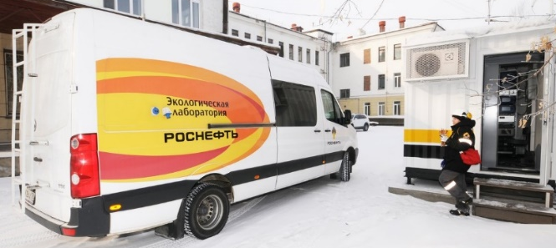
Экологический мониторинг за компонентами окружающей среды
Для обеспечения экологической безопасности в зоне возможного влияния объекта на этапе строительства и эксплуатации должен осуществляться производственный экологический контроль (мониторинг) изменения состояния компонентов окружающей среды.
Основные направления ведения производственного экологического мониторинга
при проведении строительных работ:
Мониторинг атмосферного воздуха
Мониторинг снежного покрова
Мониторинг почвенного покрова
Мониторинг растительного покрова
Мониторинг животного мира
Мониторинг за обращением с отходами
Геотехнический мониторинг
В период строительства экологический мониторинг обеспечивает Подрядчик по строительству
Основные направления ведения производственного экологического мониторинга
в период эксплуатации:
Мониторинг снежного покрова
Мониторинг поверхностных вод и донных отложений
Мониторинг почвенного покрова
Мониторинг геологической среды
Мониторинг животного мира
Мониторинг за обращением с отходами
Геотехнический мониторинг
Ответственность за ведение ПЭМ в период эксплуатации - Заказчик.
Комплекс проектных решений обеспечивает рациональное и экологически безопасное производство работ, в том числе охрану водных ресурсов (подземные и поверхностные воды), почвенного покрова, недр, экологически безопасное обращение с отходами и производственный контроль за состоянием окружающей среды.

Slide 11

Резюме
Проведенный анализ природных особенностей территории района работ и оценка воздействия проектируемых объектов на компоненты окружающей природной среды и социально-экономическую сферу позволяет сделать следующие выводы:
Проектируемые объекты не окажут негативное воздействие на ближайшие нормируемые территории, в том числе особо охраняемые природные территории и их охранные зоны;
При соблюдении технологического регламента степень отрицательного воздействия проектируемого объекта будет минимальна и не приведет к ухудшению экологической ситуации на обустраиваемой территории;
Предлагается комплекс организационно-технических мероприятий по сбору, транспортированию и размещению, образующихся отходов в соответствии с классом опасности, их своевременному вывозу, передаче предприятиям, имеющим лицензии на осуществление деятельности по обращению с отходами;
Прямое загрязнение водных объектов в виде регламентированного сброса потенциальных загрязнителей со сточными водами непосредственно в поверхностные водные объекты или на рельеф отсутствует на всех стадиях реализации проектной документации;
Принятые технические решения и природоохранные мероприятия отвечают современным требованиям защиты окружающей среды
Экологическая безопасность реализации проекта
На основании сделанных выводов оценки воздействия на окружающую среду объем воздействия на окружающую среду данной проектной документацией оценивается как минимально возможный и допустимый при создании объектов данного типа
Принятые технические решения и природоохранные мероприятия отвечают современным требованиям защиты окружающей среды:
обеспечение экологической и промышленной безопасности
максимальное снижение негативного воздействия на окружающую среду
рациональное использование природных ресурсов
исключение возможного негативного воздействие на интересы, образ жизни местного населения
обеспечение охраны труда и здоровья обслуживающего персонала
открытость для государственного, общественного и независимого надзора
строгое соблюдение предусмотренных проектом природоохранных мероприятий

Slide 12
Выводы
Принятый способ реализации работ является наиболее универсальным и перспективным для строительства объекта, так как позволяет выполнить работы, но и наглядно контролировать состояние компонентов окружающей среды при выполнении работ.
Проведенная оценка воздействия на окружающую природную и социально-экономическую среду организации добычи нефти и газа с проектируемого объекта показывает, что при соблюдении всех предусмотренных проектной документацией природоохранных мероприятий существенный и необратимый вред окружающей природной среде нанесен не будет.
Таким образом, на основании вышеизложенного следует сделать вывод о возможности и целесообразности строительства и эксплуатации проектируемого объекта и сооружений при обязательном и безусловном соблюдении намеченного данной работой комплекса природоохранных мероприятий.
Риск от намечаемой хозяйственной деятельности на территории строительно-монтажных работ следует оценить как минимальный, ограниченный по площади и времени.
Реализация проектных решений и природоохранных мероприятий в полном объеме позволит обеспечить качество компонентов окружающей среды в соответствии с предъявляемыми требованиями природоохранного законодательства и не приведет к ухудшению или изменению экологической обстановки в районе расположения объекта .
12

Slide 13



СПАСИБО ЗА ВНИМАНИЕ!

Slide 14
ООО «СамараНИПИнефть»
443010, г.Самара, ул. Вилоновская 18, email: snipioil@samnipi.rosneft.ru, тел. 846-205-86-00

